Slide 1
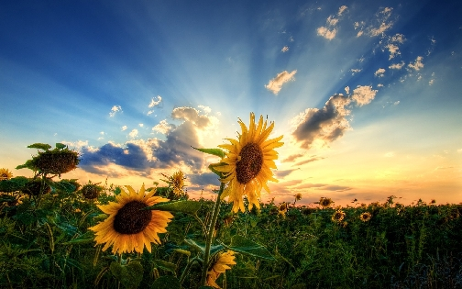
О мамо-пісне, ми назавжди діти,
Втішай-бо наші болі і печалі.
Л. Скирда
Пісня – це коли душа сповідається.
Г. Тютюнник

Slide 2
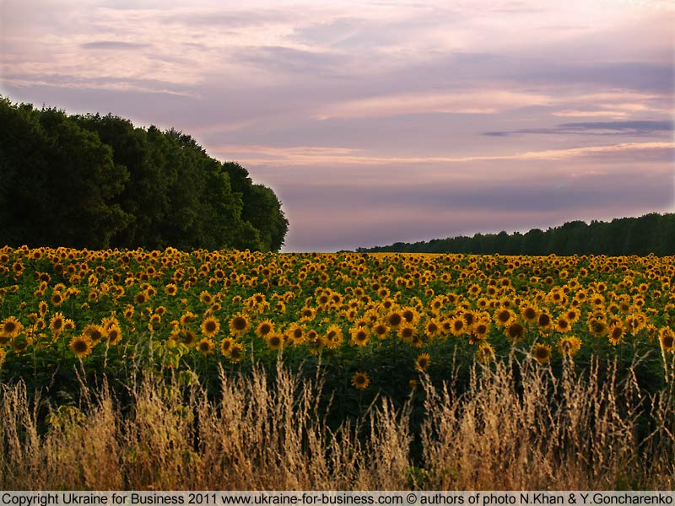
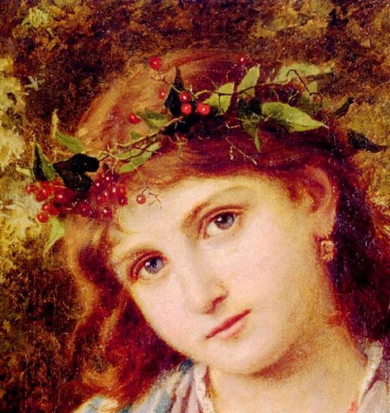
«Незакінчене речення»
Якось Господь вирішив наділити усіх дітей світу …
Французи вибрали …
Німці обрали собі …
Поляки отримали …
Італійці одержали …
Дівчина-Україна мала віночок із …
Вона сиділа у куточку боса та у …
Взявши дарунок, дівчина міцно притиснула його до …
З ясним обличчям та вірою понесла Україна пісню в …
(талантами).
(елегантність і красу).
(дисципліну і порядок).
(здатність до торгівлі).
(хист до музики).
(червоної калини).
(вишиванці).
(серця).
(народ).

Slide 3
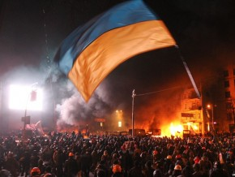
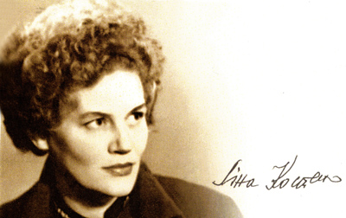
Поетична хвилинка
Ми хочем тиші, хочем храмів.
Ми хочем музики й садів.
А всі залежимо від хамів,
Від хрунів, хряків і вождів.
Ми всі залежимо від хамів!
Від їхніх кланів і сваволь.
У нас немає наших храмів.
У нас немає наших доль.
Нас убиває їхній атом.
А їх все більше, їх орда.
Ми що не виборем, то втратим,
І в цьому вся наша біда.
Коханий мій рідний народе,
Ти збудешся врешті чи ні?!
Ліна Костенко

Slide 4
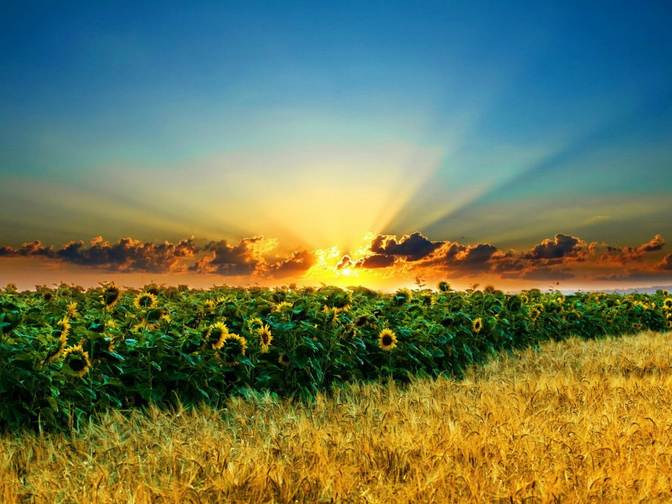
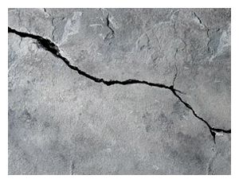
Творче конструювання
Україна
Якою вона є Якою я її бачу
Знедолена
Беззахисна
Несмілива
Сповнена віри

Slide 5
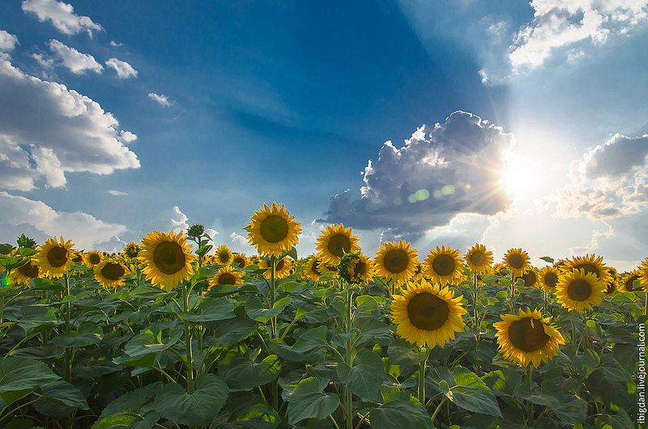
 | її
 | в любові
 | на люд
 | нас
 | Україну

Slide 6
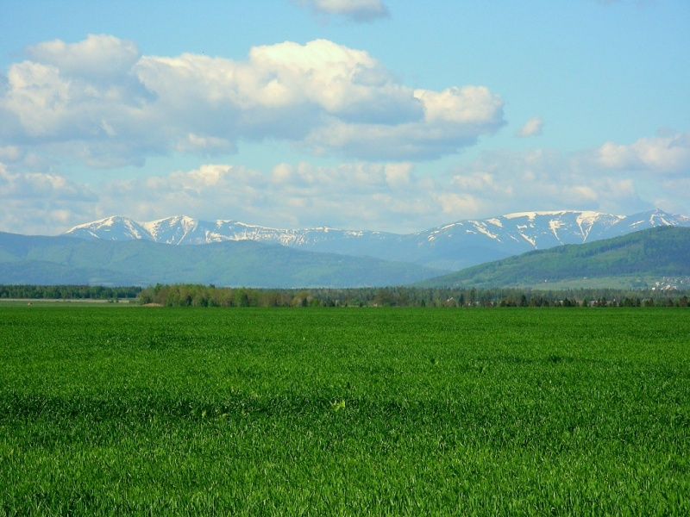

Колективне складання схеми
Єдині
Ваш варіант
Я переконаний (перконана)
Живуть
у кожному з нас
Ваш варіант

